Slide 1
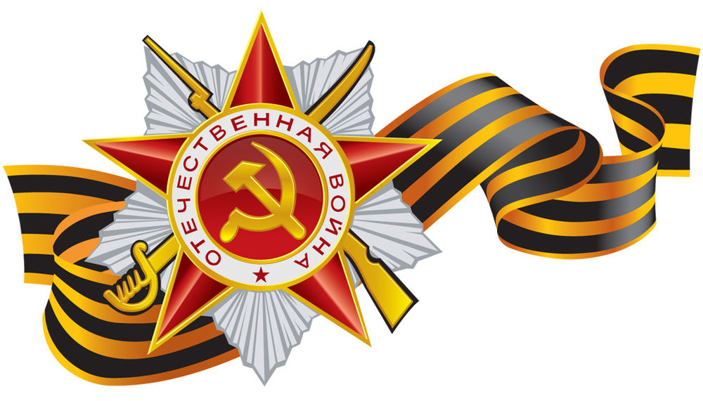
ВКЛАД ХИМИИ в Великую победу

Slide 2
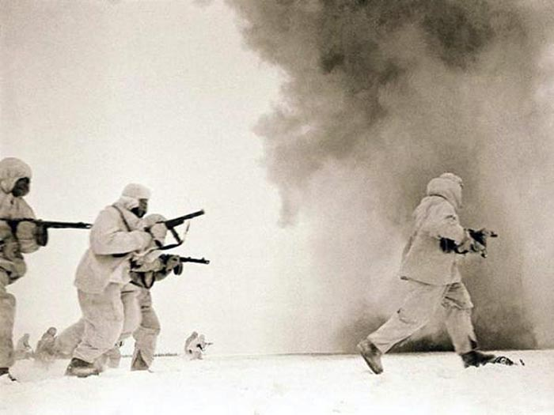
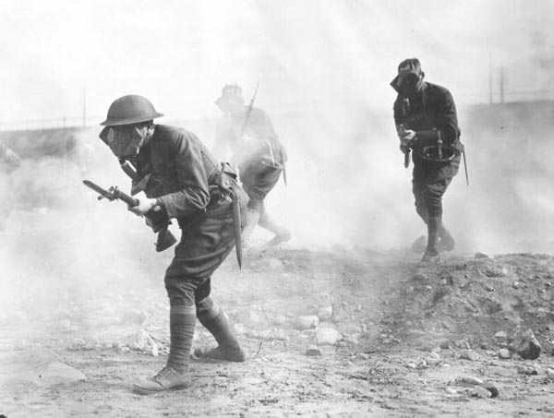
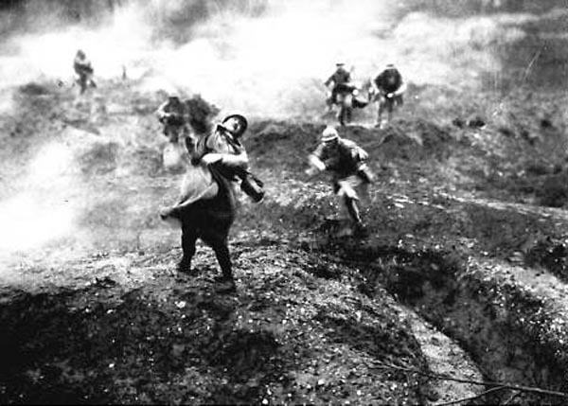
Химия в начале Великой Отечественной войны
Быстрыми темпами развернулось строительство химических заводов. При активном участии ученых-химиков научных центров Урала, Сибири, Казахстана и Средней Азии в 1943 г. было выпущено химических продуктов для военных нужд больше, чем в довоенное время. Так, вдвое увеличилась выработка наркозного эфира, в 1,5 раза – новокаина, в 7 раз – хлорэтана, в 5 раз – препаратов висмута. Было налажено производство авиаброни, высококачественных нитролаков, эмалей для военных самолетов. Началась активная работа ученых-химиков.

Slide 3
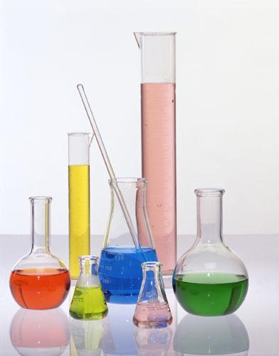
Ученые-химики времен Великой Отечественной войны

Slide 4
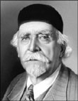
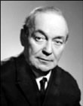
Ученые-химики времен Великой Отечественной войны
С именем академика Николая Дмитриевича Зелинского связана целая эпоха в истории отечественной химии. Ещё в Первую мировую войну он создал противогаз. В период 1941-1945гг. Н.Д.Зелинский возглавлял научную школу, исследования которой были направлены на разработку способов получения высокооктанового топлива для авиации, мономеров для синтетического каучука.
В годы Великой Отечественной войны многие тысячи раненых обязаны своим спасением сульфаниламидным препаратам, обладающим противомикробными, антибактериальными свойствами. Ученый, работавший в области органической химии, Исаак Яковлевич Постовский в конце 1930-х гг. синтезировал большую серию сульфаниламидных препаратов.

Slide 5
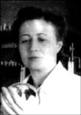
Ученые-химики времен Великой Отечественной войны
Кроме сульфаниламидных препаратов для лечения раненых большую роль сыграли антибиотики. Первый антибиотик – пенициллин – был открыт в 1928 г. английским ученым Александром Флемингом. В Советском Союзе впервые пенициллин (бензилпенициллин) был синтезирован ученым-микробиологом Зинаидой Виссарионовной Ермольевой в 1942 г. Величайшей заслугой Ермольевой является то, что она не только первой получила пенициллин, но и активно участвовала в организации промышленного производства и внедрения в медицинскую практику этого антибиотика. И сделала она это в труднейший период для российской науки – в годы Великой Отечественной войны.

Slide 6
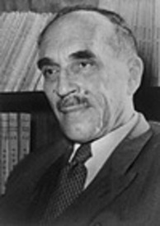
Ученые-химики времен Великой Отечественной войны
Вклад академика Николая Николаевича Семёнова в обеспечение победы определялся разработанной им теории цепных разветвлённых реакций, которая позволяла управлять химическими процессами: ускорять реакции вплоть до образования взрывной лавины, замедлять и даже останавливать их на любой промежуточной станции. В начале 40-х гг. Н.Н.Семёнов и его сотрудники исследовали процессы взрыва, горения, детонации. Результаты этих исследований в том или ином виде использовались во время войны при производстве патронов, артиллерийских снарядов, взрывчатых веществ, зажигательных смесей для огнемётов. Результаты исследований, посвященных вопросам отражения и столкновения ударных волн при взрывах, были использованы уже в первый период войны при создании кумулятивных снарядов, гранат и мин для борьбы с вражескими танками.

Slide 7
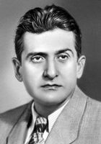
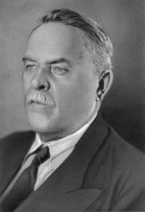
Ученые-химики времен Великой Отечественной войны
Профессор Военной академии химической защиты Иван Людвигович Кнунянц разработал надёжные средства индивидуальной защиты людей от отравляющих веществ. За эти исследования в 1941 г. он был удостоен Государственной премии СССР.
Академик Сергей Семенович Наметкин – один из основоположников нефтехимии, успешно работал в области синтеза новых металлорганических соединений, отравляющих и взрывчатых веществ. Во время войны занимался вопросами химической защиты, развитием производства моторных топлив и масел.

Slide 8
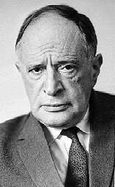
Ученые-химики времен Великой Отечественной войны
Академик Александр Наумович Фрумкин – один из основоположников современного учения об электрохимических процессах, основатель школы электрохимиков. Изучал вопросы защиты металлов от коррозии, разработал физико-химический метод крепления грунтов для аэродромов, рецептуру для огнезащитной пропитки дерева. Вместе с сотрудниками разработал электрохимические взрыватели.

Slide 9
Роль химии в великой отечественной войне

Slide 10
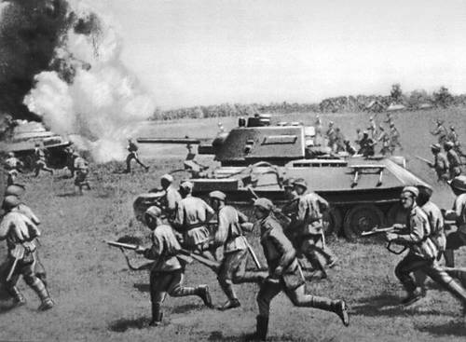
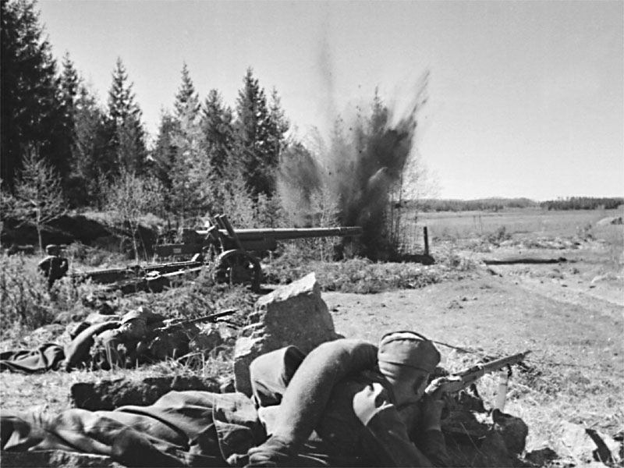
Химия в военном деле
Раствор аммиака(40 %-ный) применяют для дегазации транспорта и техники, а также одежды и т.д. в условиях применения химического оружия (зарин, зоман, табун)
На основе азотной кислоты получают ряд специальных взрывчатых веществ: тринитроглицерин и динамит, нитроклетчатку, тринитрофенол, тринитротолуол и др.
Хлорид аммония применяют для наполнения дымовых шашек: при возгорании зажигательной смеси хлорид аммония разлагается, образуя густой дым. Такие шашки широко использовались в годы Великой Отечественной войны.

Slide 11
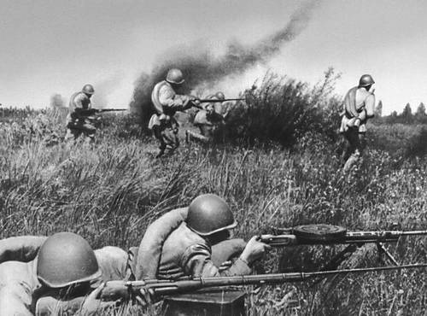
Химия в военном деле
Нитрат аммония служит для производства взрывчатых веществ - аммонитов, в состав которых входят ещё и другие взрывчатые нитросоединения, а также горючие добавки. Например, в состав аммонала входит тринитротолуол и порошкообразный алюминий. Высокая теплота сгорания алюминия повышает энергию взрыва. Нитрат алюминия в смеси с тринитротолуолом (толом), даёт взрывчатое вещество аммотол. Большинство взрывчатых смесей содержат в своём составе окислитель (нитраты металлов или аммония и др.) и горючее (дизельное топливо, алюминий, древесную муку и др.)

Slide 12
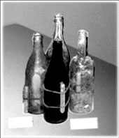
Химия в военном деле
Для борьбы с танками и бронемашинами с самого начала Великой Отечественной войны широко применяли различные зажигательные смеси. В начальный период войны при острейшей нехватке других противотанковых средств советскими войсками широко применялись «зажигательные бутылки».
Наиболее эффективными оказались бутылки с самовоспламеняющейся жидкостью «КС» или «БГС». Эти жидкости представляли собой желто-зеленый или темно-бурый раствор, содержавший сероуглерод, фосфор и серу, имевший низкую температуру кипения, время горения – 2–3 мин, температуру горения – 800–1000 °С; обильный белый дым при горении давал еще и ослепляющий эффект. Именно эти жидкости и получили широко известное прозвище «коктейль Молотова».

Slide 13
Великая Отечественная война была смертельным противоборством производств, экономики и науки. Поэтому вместе с солдатами в 1945 г. победили рабочие, инженеры, медики и сугубо гражданские ученые-химики.

